Slide 1
Top 10 znanych sportowców świata
Moim zdaniem

Slide 2
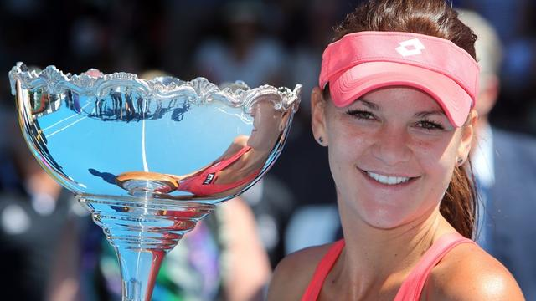
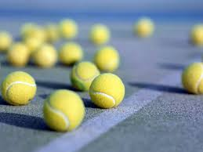
Agnieszka Radwańska
- ur. 6 marca 1989 w Krakowie
- Polska tenisistka
- Zwyciężczyni osiemnastu turniejów WTA w grze pojedynczej i dwóch w grze podwójnej
- pochodzi ze sportowej rodziny

Slide 3
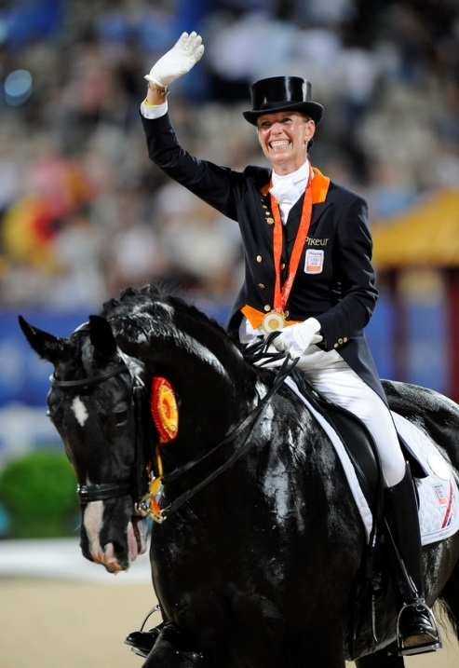
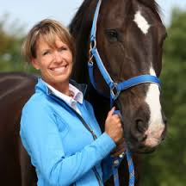
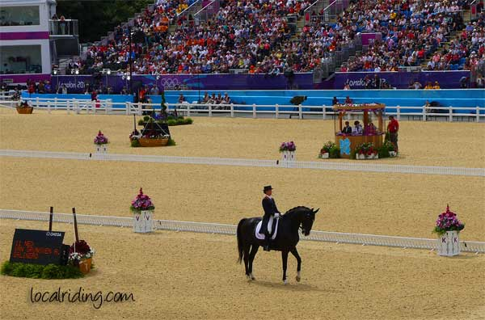
Theodora Elisabeth Gerarda van Grunsven
- holenderska dresażystka
- ośmiokrotna medalistka olimpijska
- mistrzyni olimpijska na Igrzyskach Olimpijskich w 2000 r., 2004 r. i 2008

Slide 4
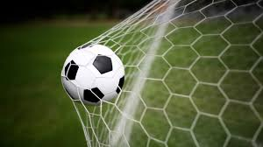
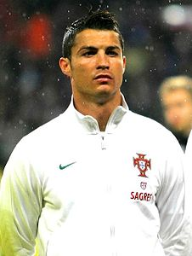
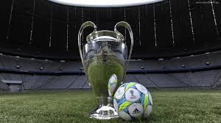
Cristiano Ronaldo
- ur. 2 stycznia 1968
- 5 lutego 1985
- klubową karierę rozpoczął w wieku 8 lat
- Mistrz Anglii w sezonie 2006/2007 oraz 2007/200z dru-
żyną Manchesteru United
-

Slide 5
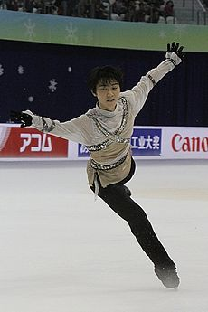
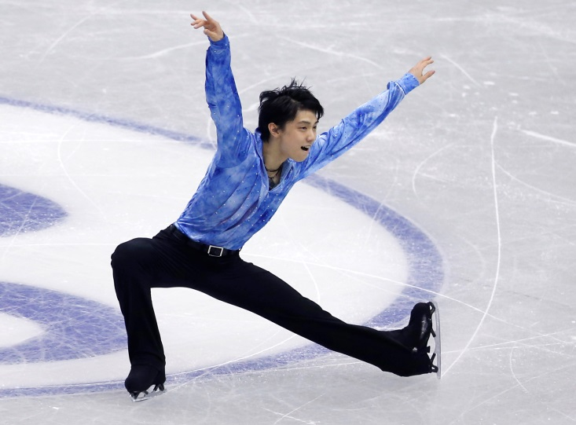
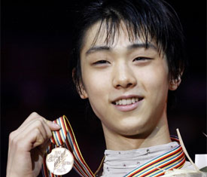
Yuzuru Hanyū
- ur. 7 grudnia 1994r
- japoński łyżwiarz figurowy
- Mistrz Olimpijski z Sochi 2014
- Yuzuru Hanyū jest pierwszym Mistrzem Olimpijskim w kategorii solistów z kraju azjatyckiego
- najmłodszy zwycięzca Zimowych Igrzysk Olimpijskich od 1968 r

Slide 6
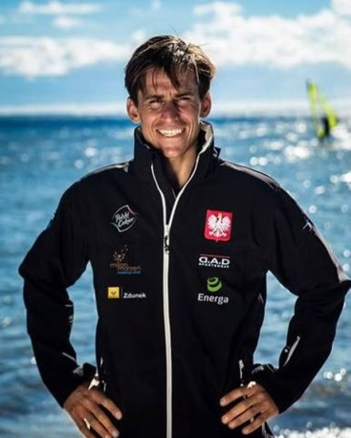
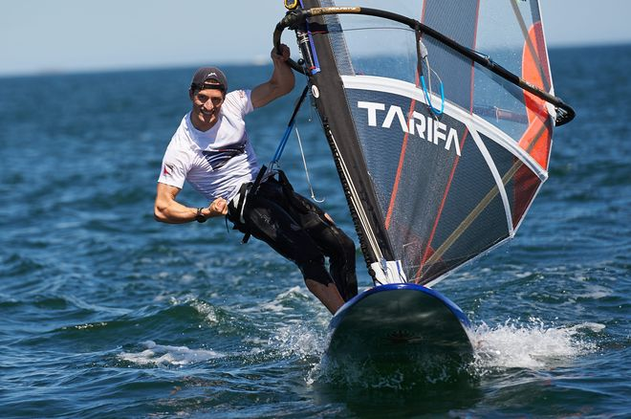
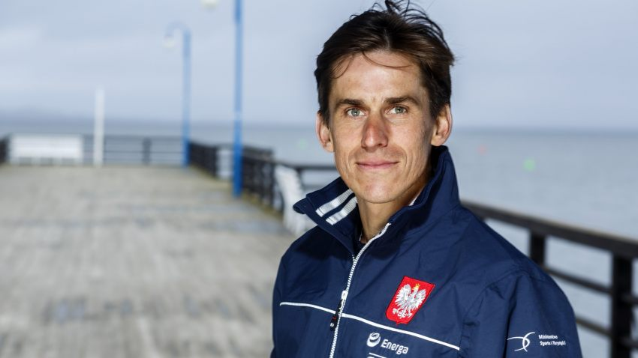
Wojciech Brzozowski
-2 sierpnia 1976r
- Polski zawodnik windsurfingu
7-krotny mistrz świata
W 2000 roku pokonał wszystkich rywali na Mistrzostwach Świata IFCA zdobywając 3 złote medale, w tym w konkurencji Slalom.
W 2004 roku został Mistrzem Europy, dziesięciokrotnie był najlepszym windsurferem w Polsce

Slide 7
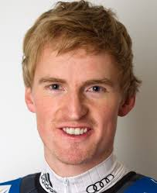
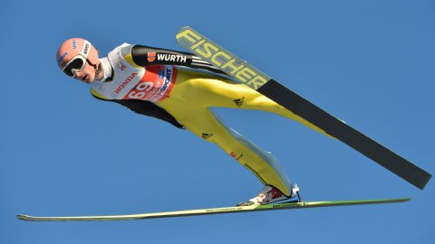
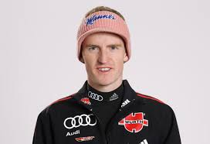
Severin Freund
ur. 11 maja 1988 w Frevyung
niemiecki skoczek narciarski
Mistrz świata na dużej skoczni z 2015 roku
Indywidualny mistrz świata w lotach z Harrachova w 2014 roku
Jego rekord życiowy w długości lotu wynosi 245 metrów i jest to również rekord Niemiec.

Slide 8
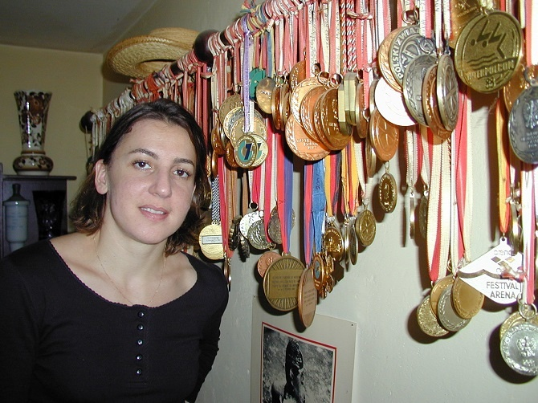
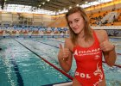
Alicja Iwona Pęczak-Graczyk
ur. 13 stycznia 1970 roku w Bydgoszczy
pływaczka
pływająca we wszystkich stylach najwszechstronniejsza w historii polskiego pływania
jest posiadaczką ponad 300 medali z imprez krajowych i zagranicznych

Slide 9
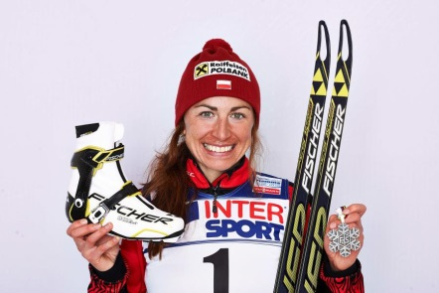
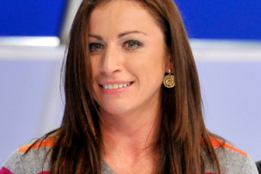
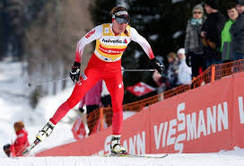
Justyna Kowalczyk
- ur. 19 stycznia 1983 w Limanowej
polska biegaczka narciarska
mistrzyni i multimedalistka olimpijska
mistrzyni i multimedalistka mistrzostw świata
czterokrotna zdobywczyni Pucharu Świata w biegach narciarskich
Jedyna zawodniczka, która 4 razy z rzędu zwyciężyła w prestiżowym cyklu Tour de Ski

Slide 10
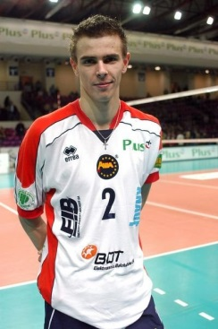
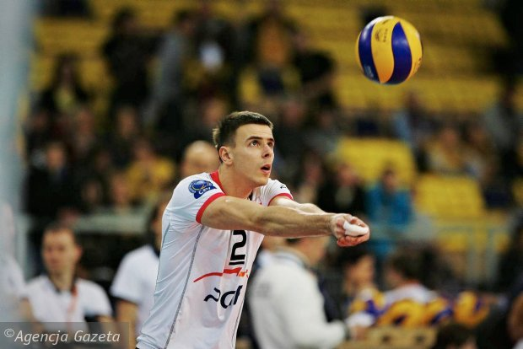
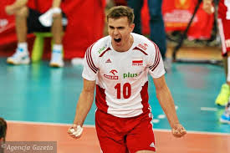
Mariusz Łukasz Wlazły
ur. 4 sierpnia 1983 w Wieluniu
polski siatkarz
grający na pozycji atakującego
były reprezentant Polski
był podstawowym zawodnikiem reprezentacji juniorów
21 września 2014, wraz z reprezentacją Polski, wywalczył złoty medal Mistrzostw Świata 2014

Slide 11
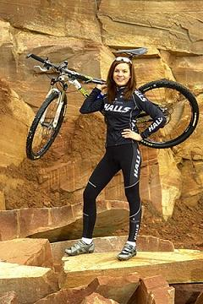
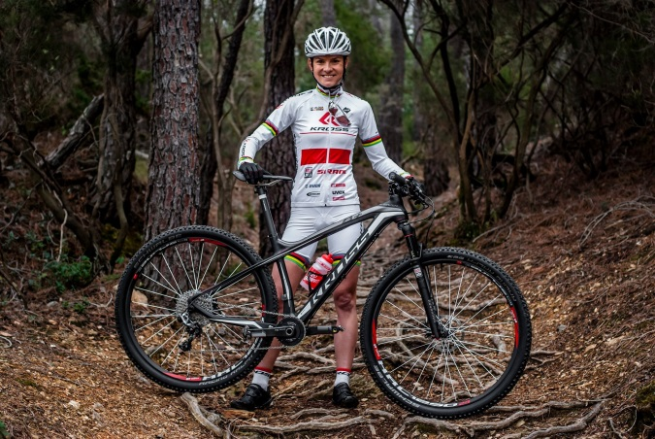
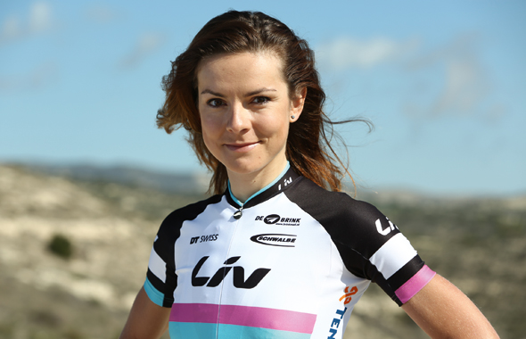
Maja Martyna Włoszczowska
ur. 5 kwietnia 1980 w Sosnowcu
polska kolarka górska
polska kolarka górska
złota medalistka mistrzostw świata w wyścigu elity MTB oraz w maratonie MTB
wielokrotna wicemistrzyni i mistrzyni Europy
wielokrotna mistrzyni Polski w cross-country

Slide 12
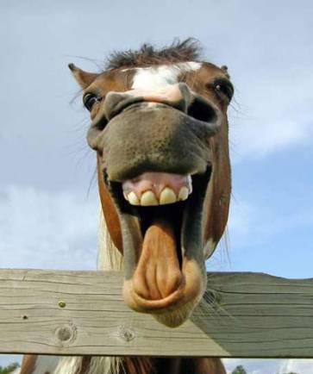
Dziękuję za uwagę ☺☺☺

